Slide 1



Tėvams apie ugdymo turinio atnaujinimą (UTA)
C

Slide 2
Neatitiktis tarp dabartinio turinio ir ateities poreikių
Perkrautas turinys
Kodėl atnaujinamas ugdymo turinys?
Ugdymo turinys neužtikrina socialinio teisingumo
Neefektyvus ugdymo turinio įgyvendinimo (trūksta lankstumo)
OECD. Future of Education and skills 2030. Learning framework

Slide 3

Ugdymo turinio atnaujinimo principai
Kokie elementai keičiasi esmingai?
1.
3. Tarpdalykinė
integracija
5. Mokytojo pasirenkama ugdymo turinio dalis (30 proc.)
Kompetencijomis
grįstas ugdymas
2. Atitiktis vaiko raidos tarpsniams
4. Atskirtų integruojamųjų
programų integracija

Slide 4
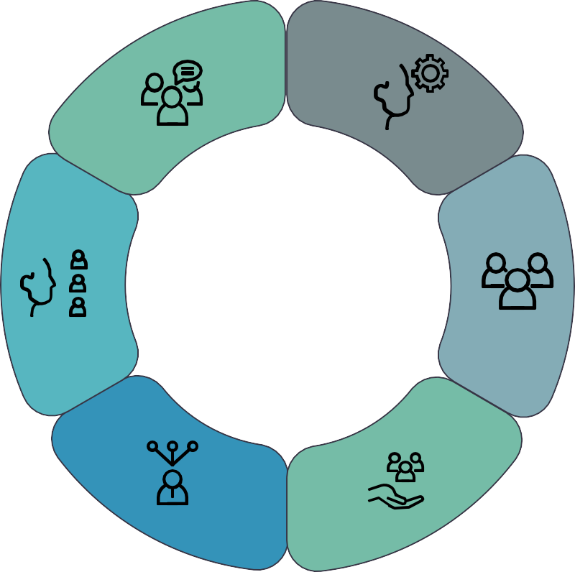
Kompetencijomis grįstas ugdymo turinys
Komunikavimo kompetencija
tai asmens gebėjimai kurti, perduot i ir suprasti žinias (faktus, požiūrius ar asmenines nuostatas) etiškai naudojant is verbalinėmis ir neverbalinėmis
priemonėmis ir technologijomis
Pažinimo kompetencija
tai motyvacija ir gebėjimai pažinti save ir pasaulį, įgyjami įsisavinant [perimant] žmonijos kultūrinę patirtį. Ji apima dalyko žinias ir gebėjimus, krit inio mąstymo, problemų sprendimo, mokėjimo mokytis gebėjimus
Pilietiškumo kompetencija
tai vertybės, nuostatos, supratimas ir praktinio veikimo gebėjimai, įgalinantys ugdyt is pilietinį
tapatumą ir st iprinti pilietinę galią, kartu su kitais
kūrybiškai ir socialiai atsakingai kurti
demokrat išką visuomenę, st iprinti Lietuvos
valstybingumą tarptautinėje bendrijoje
Socialinė, emocinė ir sveikos
gyvensenos kompetencija
asmens savimonė ir savitvarda, socialinis sąmoningumas, tarpusavio santykių kūrimo gebėjimai, atsakingas sprendimų priėmimas ir asmens rūpinimasis fizine ir psichine sveikata
KOMPETENCIJOS
Kultūrinė kompetencija
tai kultūrinis sąmoningumas, pagrįstas žiniomis apie savo tautos, savo šalies, Europos ir pasaulio kultūros tradicijas, kultūrų įvairovę, dabarties kultūros reiškinius
Skaitmeninė kompetencija
tai asmens gebėjimas pažinti ir įvaldyt i
skaitmenines technologijas, krit iškai ir atsakingai naudot is jomis mokantis, dirbant ir dalyvaujant visuomenės gyvenime
Kūrybiškumo kompetencija
gebėjimas tyrinėti, generuoti, kurti, vertinti sau ir kit iems reikšmingas kūrybines idėjas, produkt us,
problemų sprendimus

Slide 5
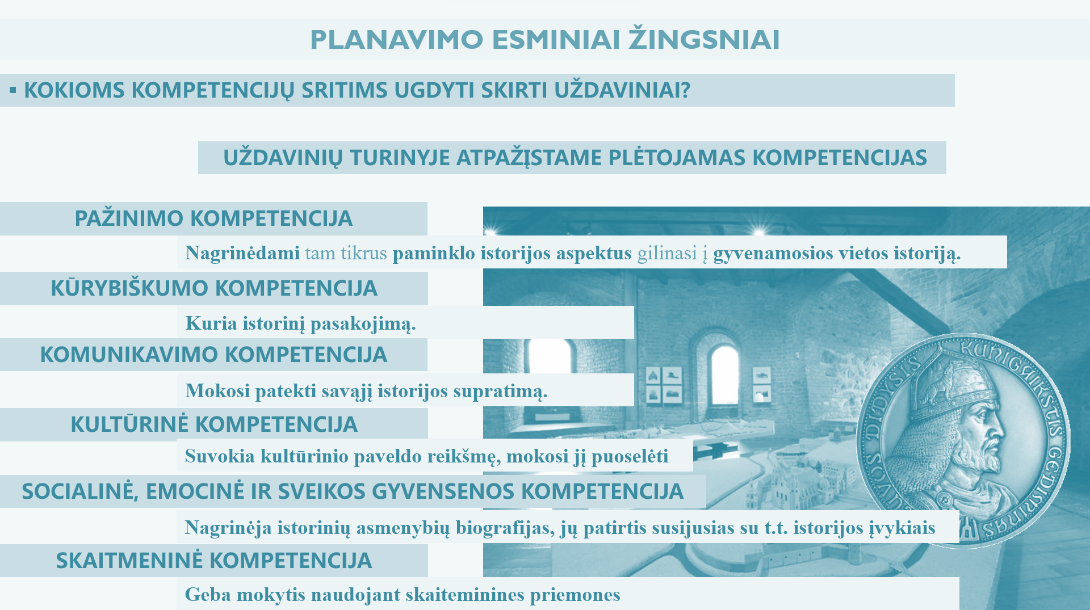
PAMOKOS PLANO PAVYZDYS

Slide 6
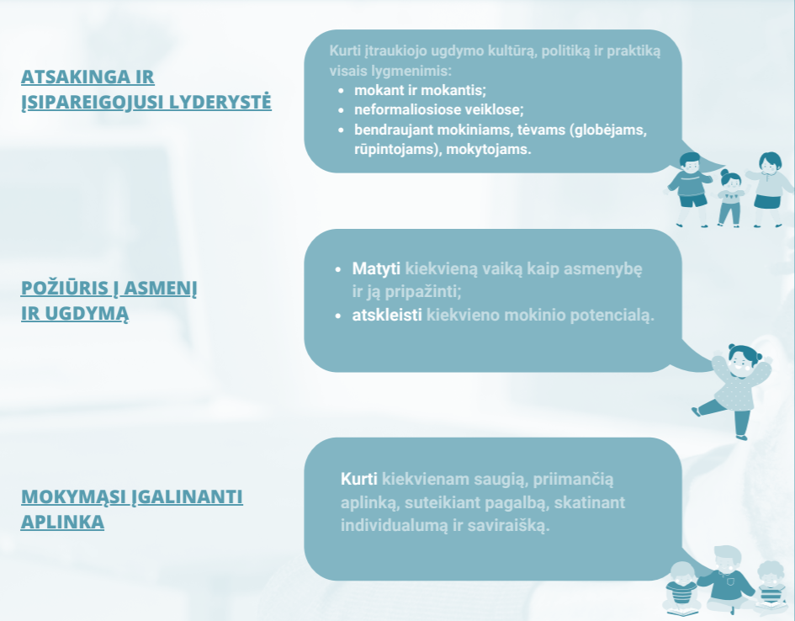
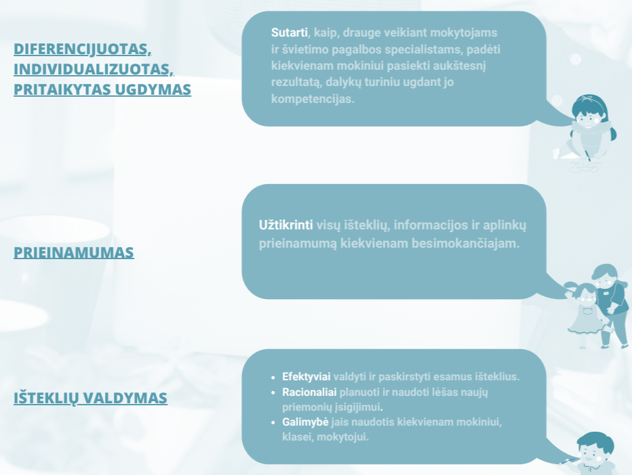
Įtraukiojo ugdymo kontekstas atnaujinant ugdymo turinį
https://www.mokykla2030.lt/wp-content/uploads/2021/06/DEMESYS-KIEKVIENO-MOKINIO-MOKYMUISI-IR-PAZANGAI.pdf

Slide 7
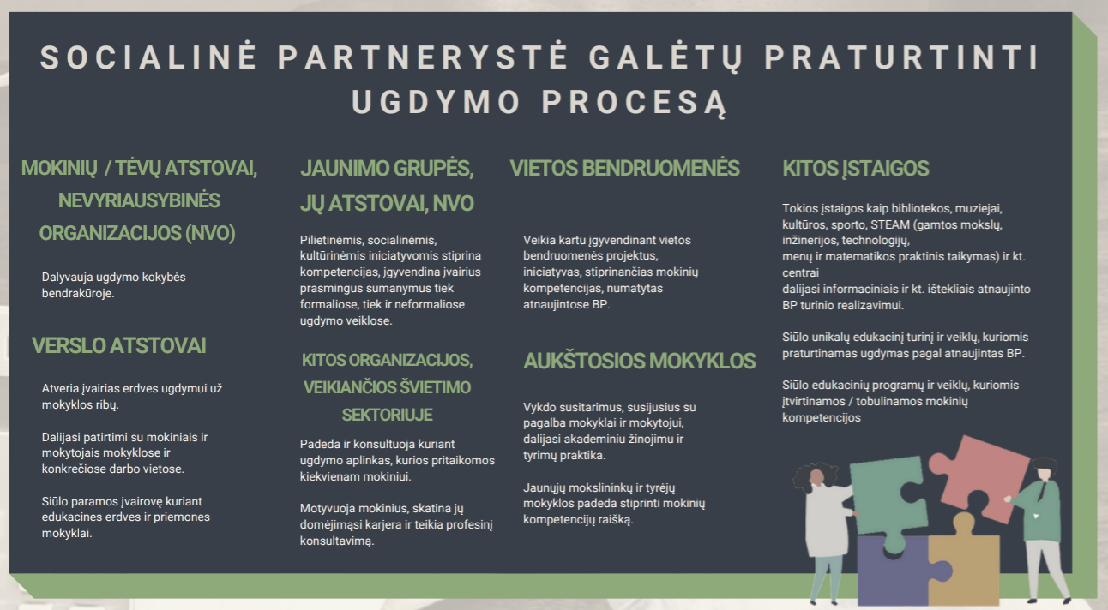
https://www.mokykla2030.lt/wp-content/uploads/2021/11/UTA-soc.-partneryste.pdf

Slide 8

Daugiau apie ugdymo turinio atnaujinimą
https://www.mokykla2030.lt/ugdymo-turinio-atnaujinimas/
https://www.emokykla.lt/bendrasis/bendruju-programu-projektai2?fbclid=IwAR2U-WMwUtQTdRHcgIUDOFXuzcTh93XxKCOWnnllVY5cpd0dg_9hdh8DeHs
https://www.mokykla2030.lt/susitikimai-ir-pristatymai/

